Slide 1
Растровый графический редактор
Выполнил: Савонин М.В. ЕТ-211

Slide 2
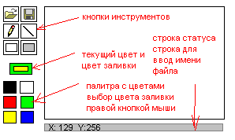
Постановка задачи
Необходимо разработать растровый графический редактор Paint со следующими возможностями:
– рисование точек (свободное рисование);
– рисование линий;
– рисование прямоугольников (заполненных и нет);
– выбор цветов рисования и заполнения из 16 или более;
– чтение и запись рисунка в стандартном (.BMP, .PCX, .JPG) или собственном формате.
При движении мыши высвечивать координаты.

Slide 3
Постановка задачи
Анализ предметной области выявляет следующие объекты:
– кнопки выбора режима рисования, имеющие квадратную форму и отличающиеся изображением;
– объект, отображающий текущие цвета рисования и сохранённые цвета;
– объект, отображающий текущие координаты мыши и вводимое имя файла при загрузке и сохранении;
– поле для рисования, реакция которого на движение мыши зависит от текущего выбранного цвета и инструмента.
Кнопки управления по поведению можно разделить на 3 группы, различающиеся по поведению:
– ползунки выбора цвета, изменяющие состояние объекта, отображающего сохранённые цвета
– кнопки выбора инструмента;
– 2 кнопки загрузки и сохранения рисунка.
Требования к программе:
– графический интерфейс;
– работа с мышью и клавиатурой.

Slide 4
Интерфейс класса
class Figure // Абстрактный класс Figure
{
protected:
int x0 ,y0; // основная точка фигуры
int color, thickness; // цвет и толщина линии
public:
Figure(int x0, int y0, int color = WHITE, int thickness = 1): x0(x0), y0(y0), color(color), thickness(thickness) {} // конструктор
void setCoord(int x0, int y0){this->x0 = x0; this->y0 = y0;} //сетер координат
void setColor(int color){this->color = color;} //сетер цвета лини
void setThickness(int thickness){this->thickness = thickness;} // сетер толщины линии
virtual void draw(); // виртуальный метод отрисовки
};
class Line: public Figure // Класс Линии
{
private:
int x1, y1; // координаты конечной точки линии
public:
Line(int x0, int y0, int x1, int y1, int color = WHITE, int thickness = 1): Figure(x0, y0, color, thickness), x1(x1), y1(y1){} // конструктор
Line(const Line &a): Figure(a.x0, a.y0, a.color, a.thickness), x1(a.x1), y1(a.y1){} // конструктор копии
void setCoordEnd(int x1, int y1){this->x1 = x1; this->y1 = y1;} // сетер конечной точки линии
void draw(); //отрисовка линии
};
class Rect: public Figure // класс Прямоугольник
{
protected:
int x1, y1; // вторая точка прямоугольника
public:
Rect(int x0, int y0, int x1, int y1, int color = WHITE, int thickness = 1): Figure(x0, y0, color, thickness), x1(x1), y1(y1){} // Конструктор
Rect(const Rect &a): Figure(a.x0, a.y0, a.color, a.thickness), x1(a.x1), y1(a.y1){}// конструктор копии
void setCoordEnd(int x1, int y1){this->x1 = x1; this->y1 = y1;} // сетер второй точки прямоугольника
void draw(); // отрисовка прямоугольника
};
class FillRec: public Rect // Класс закрашенный прямоугольник
{
private:
int fillColor; // цвет закраски
public:
FillRec(int x0, int y0, int x1, int y1, int fillColor, int color = WHITE, int thickness = 1): Rect(x0, y0, x1, y1, color, thickness), fillColor(fillColor){} // конструктор
FillRec(const FillRec &a): Rect(a.x0, a.y0, a.x1, a.y1, a.color, a.thickness), fillColor(a.fillColor){} //конструктор копии
void setFillColor(int fillColor){this->fillColor = fillColor;} // сетер цвет закраски
void draw(); // отрисовка
};

Slide 5
Интерфейс класса
class Curve: public Figure // Класс кривой Безье
{
private:
vector<vector<int>> data; // массив точек
double step = 0.02; // шаг искривления
void pefog(int[100], int, int); // вычисление последовательности степеней
public:
Curve(): Figure(0, 0, WHITE, 1) {} // конструктор по умолчанию
Curve(int data[][2], int n, int color = WHITE, int thickness = 1) : Figure(0, 0, color, thickness) // конструктор по массиву точек
{
for (int i = 0; i < n; i++)
{
this->data.push_back({0, 0});
this->data[i][0] = data[i][0];
this->data[i][1] = data[i][1];
}
}
Curve(vector<vector<int>> data, int color = WHITE, int thickness = 1) : Figure(0, 0, color, thickness), data(data) {} // конструктор по вектору точек
Curve(const Curve &a): Figure(a.x0, a.y0, a.color, a.thickness), data(a.data), step(a.step){} // конструктор копии
void add(int x, int y){data.push_back({x, y});} // добавление точки
void setStep(double a){step = a;} // сетер шага
void setPoints(vector<vector<int>>); // сутер точек
vector<vector<int>> getPoints(){return data;} // гетер точек
void draw(); // отрисовка
};
class Picture: public Figure // Класс картинки
{
private:
IMAGE *file; //загруженная картинка
public:
Picture(int x, int y, string fileName): Figure(x, y), file(loadBMP(fileName.c_str())){} // конструктор
void draw() {if(file) putimage(x0, y0, file, COPY_PUT);} // отрисовка
};

Slide 6
Особенности реализации
void lineColor(int x, int y, int col[3][2], int num, IMAGE *image) // отображение и обработка одной из линий цвета
{
putimage(x, y, image, COPY_PUT);
setfillstyle(SOLID_FILL, WHITE);
setcolor(BLACK);
bar(col[num][0]+x-3, y, col[num][0]+x+3, y+19);
rectangle(col[num][0]+x-3, y, col[num][0]+x+3, y+19);
if(mousebuttons())
{
if(abs(mousex()-col[num][0]-x) < 4 and abs(mousey() - y-10) < 10 and col[(num+1)%3][1] == 0 and col[(num+2)%3][1] == 0)
{
col[num][1] = 1;
}
}
else
{
col[num][1] = 0;
}
if(col[num][1])
{
col[num][0] = mousex()-x;
col[num][0] = (col[num][0]+abs(col[num][0]))/2;
col[num][0] = col[num][0]>255 ? 255 : col[num][0];
}
}

Slide 7
Особенности реализации
while(mousebuttons());
}
}
}
else
{
if(choosed != -1) colors[choosed] = COLOR(col[0][0], col[1][0], col[2][0]);
for(int i = 0; i < n; i++)
{
if(abs(mousex()-(x+i/2*45+17)) < 18 and abs(mousey()-(y+i%2*45+17)) < 18)
{
choosed = i+2;
while(mousebuttons());
}
}
if(abs(mousex()-(x+n/2*45+20)) < 20 and abs(mousey()-(y+40)) < 20)
{
choosed = 0;
while(mousebuttons());
}
if(abs(mousex()-(x+n/2*45+85)) < 20 and abs(mousey()-(y+40)) < 20)
{
choosed = 1;
while(mousebuttons());
}
}
}
}
void chooseColor(int x, int y, int n, int colors[], int col[3][2], int &choosed) // выбор цвета рисования
{
IMAGE *imager;
imager = loadBMP("Red.bmp");
IMAGE *imageg;
imageg = loadBMP("Green.bmp");
IMAGE *imageb;
imageb = loadBMP("Blue.bmp");
lineColor(10, 810, col, 0, imager);
lineColor(10, 840, col, 1, imageg);
lineColor(10, 870, col, 2, imageb);
freeimage(imager);
freeimage(imageg);
freeimage(imageb);
for(int i = 0; i < n; i++)
{
FillRec a(x+i/2*45, y+i%2*45, x+35+i/2*45, y+35+i%2*45, colors[i+2], BLACK, 3);
a.draw();
}
for(int i = 0; i < 2; i++)
{
FillRec a(x+(n/2+i)*45+i*20, y+20, x+40+(n/2+i)*45+i*20, y+60, colors[i], BLACK, 3);
a.draw();
}
settextjustify(CENTER_TEXT, CENTER_TEXT);
outtextxy(x+n/2*45+20, y+80, "Линия");
outtextxy(x+n/2*45+85, y+80, "Заливка");
if(mousebuttons())
{
if(choosed < 2 and choosed != -1)
{
for(int i = 0; i < n; i++)
{
if(abs(mousex()-(x+i/2*45+17)) < 18 and abs(mousey()-(y+i%2*45+17)) < 18)
{
colors[choosed] = colors[a];
choosed = -1;

Slide 8
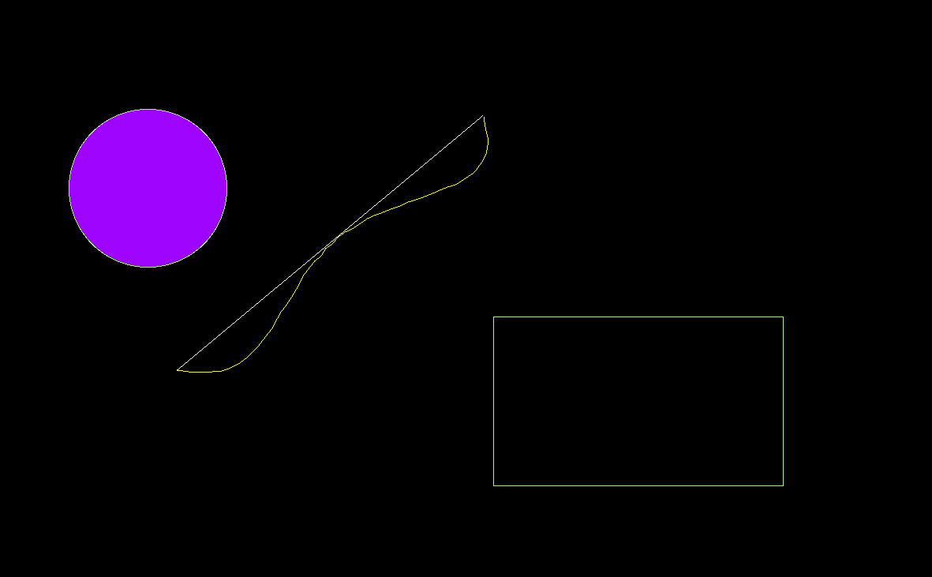
Примеры использования библиотеки

Slide 9
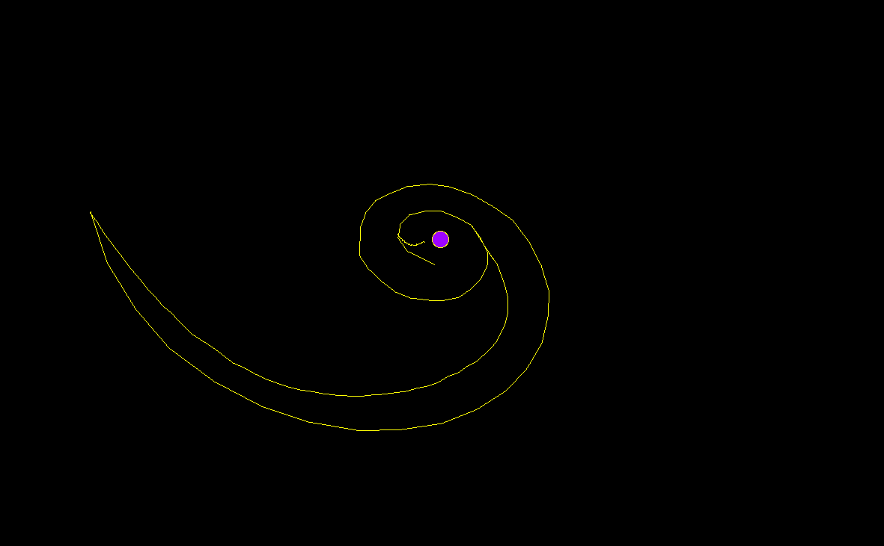
Примеры использования библиотеки

Slide 10
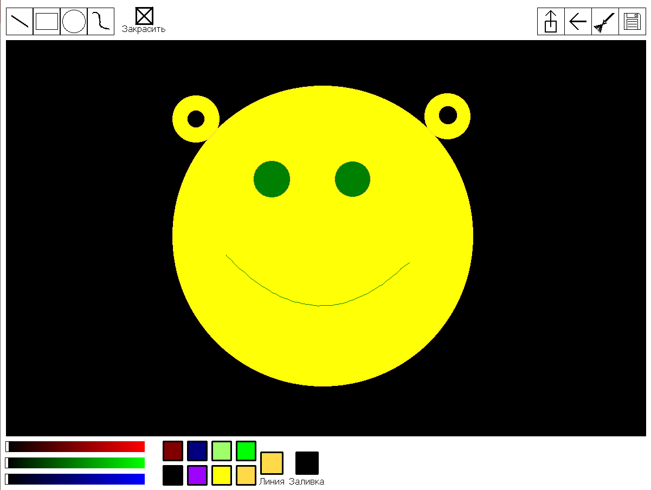
Примеры использования библиотеки

Slide 11
Заключение
В ходе выполнения курсовой работы были выявлены объекты предметной области и определена система классов для них. После объектно-ориентированного программирования классы были реализованы на языке С++. Разработанный код был проверен на контрольных тестах и в код были внесены необходимые для его улучшения изменения. Для библиотеки была разработана программная документация, описывающая ее установку и использование. Таким образом, ель работы была достигнута, задачи – решены.

Slide 12
Спасибо за внимание!

